Slide 1
웹콘텐츠프로그래밍 2019.09.25(5주차)
모바일인터넷과
201840222 이광민
이호진 교수님

Slide 2
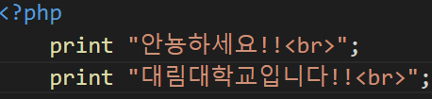
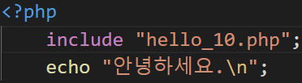

hello_10.php
include를 사용해서 hello_10.php 파일을 같이 출력
1

Slide 3
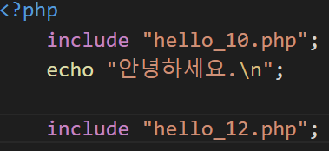
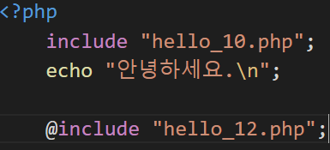
hello_12.php가 구현되어 있지않은 상태에서
Include를 사용했을 경우
경고문이 출력됨
마찬가지로 hello_12.php가 없지만
경고문은 출력되지 않음
@include를 사용하면 오류로 인한
경고문이 출력되지 않음
2

Slide 4
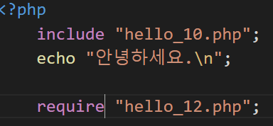


require를 사용하면 에러가 발생시 프로그램을 종료시킴
include는 에러가 발생해도 프로그램이 종류되지 않음
hello_12.php를 새로만든 hello 폴더로 이동
./파일명 -> 현재 디렉터리의 파일명
./폴더1/파일명 -> 현재 디렉터리의 폴더 1의 파일명
../파일명 -> 현재 디렉터리의 상위폴더의 파일명
../../파일명 -> 상위/상위 폴더의 파일명
3

Slide 5
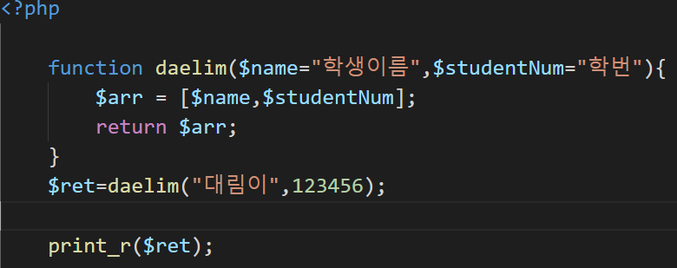

print_r를 사용해서 반환받은 배열의 배열의 정보를 출력
4

Slide 6
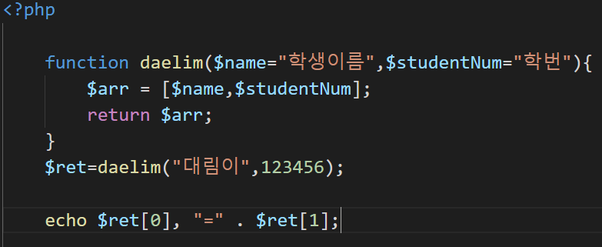
$배열명[]로 배열의 값을 추출하여 출력가능
list()로 복수의 반환값을 저장
5

Slide 7

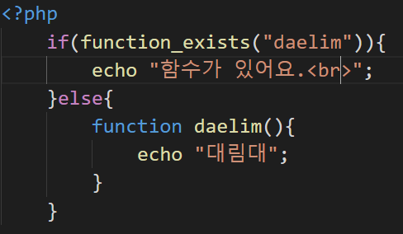

include_once를 사용하면 함수를 중복으로 호출할 수 없음
include를 사용하면 중복으로 호출가능
function_exists()로
함수가 존재하는 경우 true
함수가 존재하지 않는 경우 false
첫번째 호출시
두번째 호출시
6

Slide 8
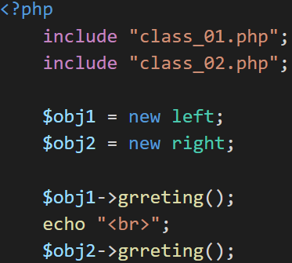
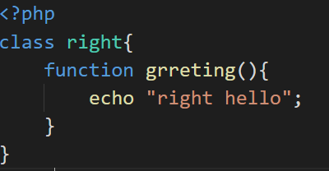
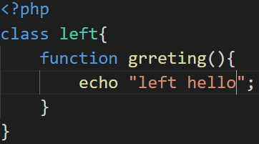

right와 left클래스를 만들어서 메소드에 정의되어 있는 내용을 출력
7

Slide 9
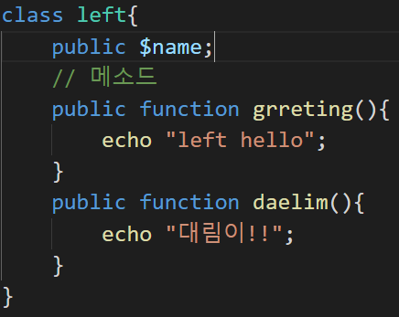
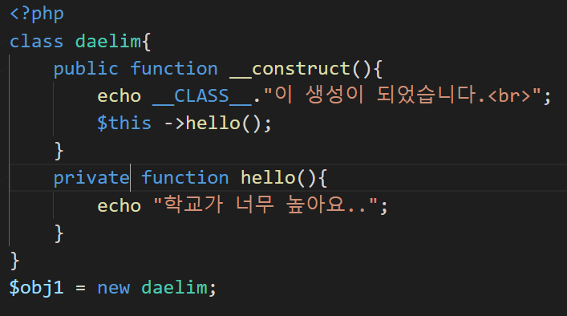

public : 어디서든 접근가능
private : 클래스 내부에서만 접근가능
protected : 클래스 내부와
상속받은 경우에만 접근가능
7

Slide 10

클래스 내에 선언되어 있는 변수를 출력
클래스 내에 선언되어 있는 상수를 출력
9

Slide 11
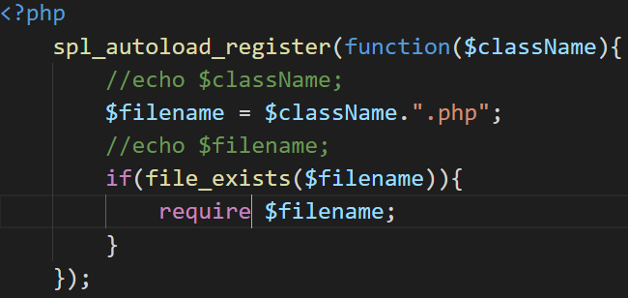

autoload를 사용해서 선언해둔 클래스의 메소드를 자동으로 출력
10

Slide 12
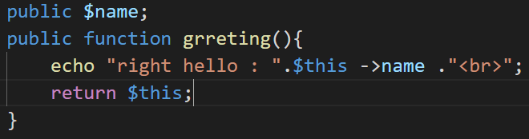

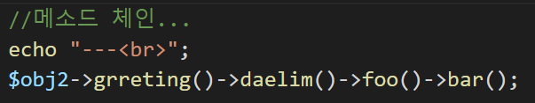
this를 사용하면 자신을 반환함
this키워드를 사용해서 구현한 메소드 체인
11

Slide 13

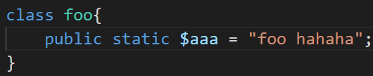

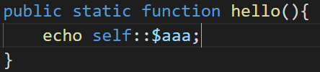
static 키워드를 사용하면 함수 안에서 공유되는 값이됨
self 키워드를 사용하면 이전에 출력한 값이 재호출
*인스턴스를 만들면 this 인스턴스가 없으면 self
12

Slide 14
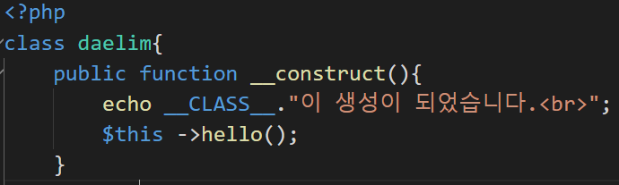
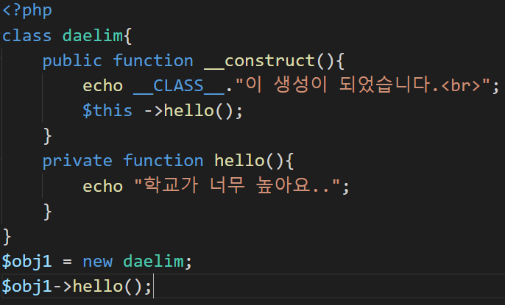
__construct()를 사용하면 클래스를 호출했을때
자동으로 호출되는 메소드
__CLASS__를 사용하면 클래스의 이름을 출력
Private를 사용해서 클래스 밖에서 접근 불가
13

Slide 15
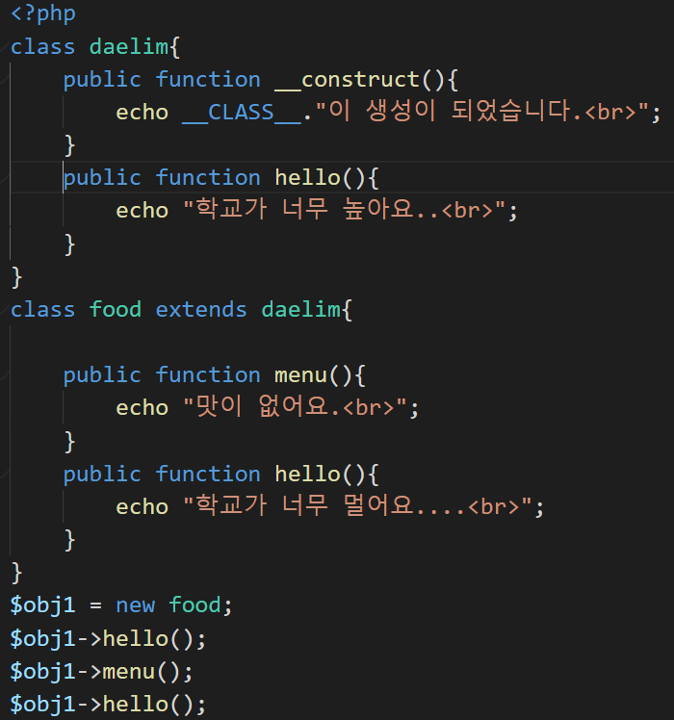
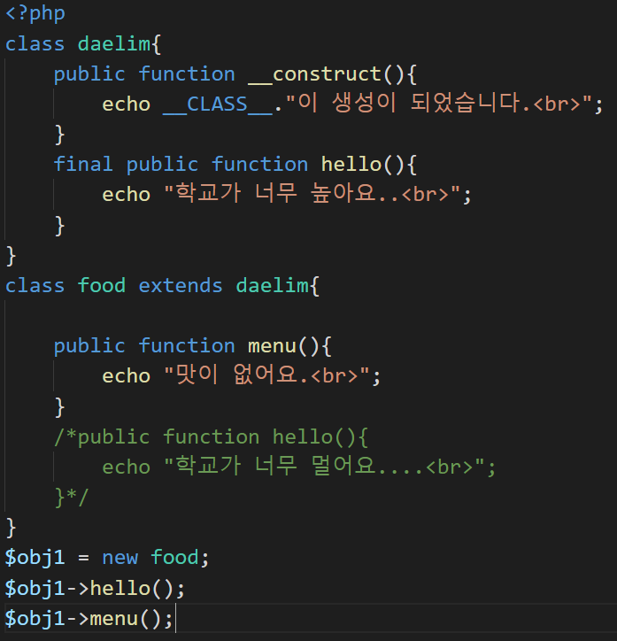


daelim 클래스를 상속받은 food클래스를 출력함
클래스 오버라이딩
14

Slide 16
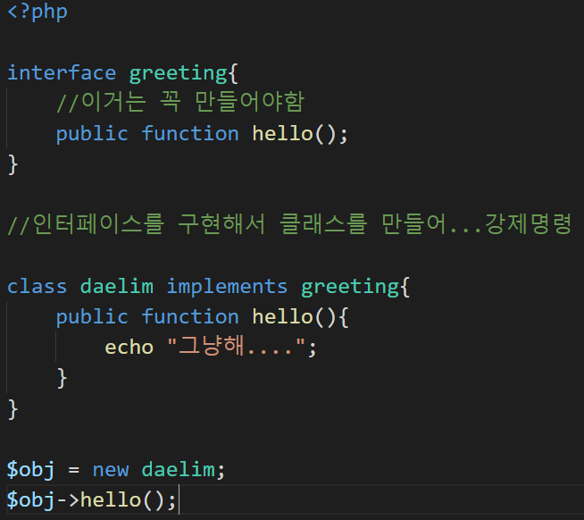
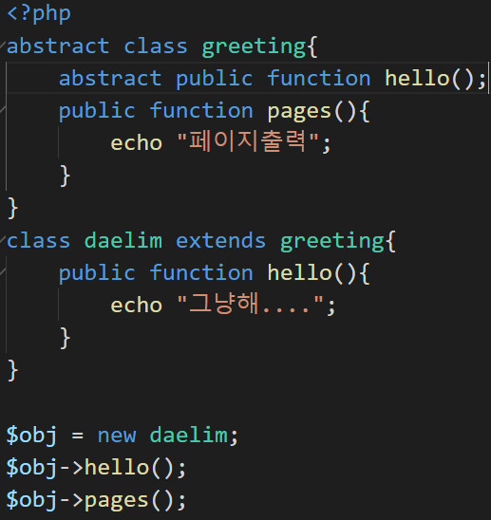


인터페이스를 구현해서 클래스에서 사용
추상클래스를 구현해서 클래스에서 사용
15

Slide 17
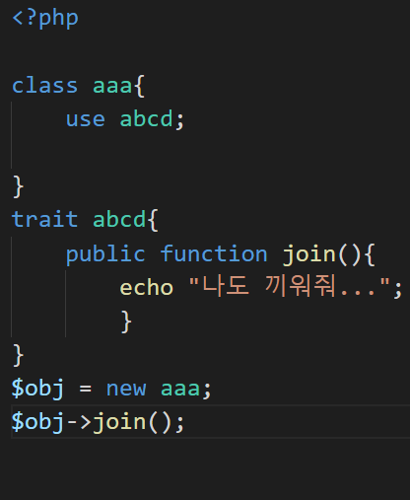
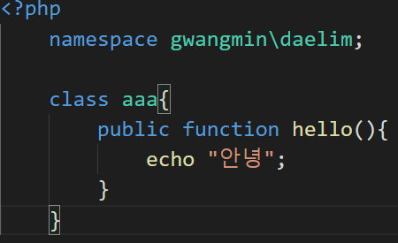
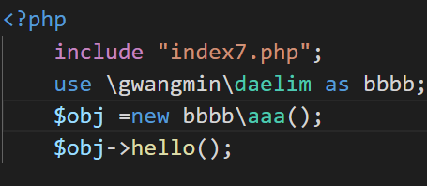


Trait를 사용하면 상속을
않고도 다른 클래스에 메소드의
삽입이 가능
네임스페이스의 사용
16

Slide 18
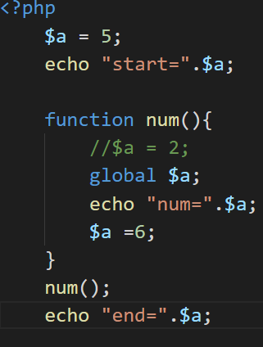

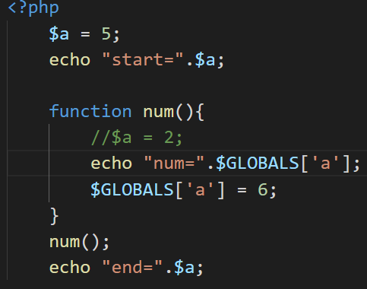

Global과 $GLOBALS[]를 사용하면 전역변수를 사용할 수 있음
17

Slide 19
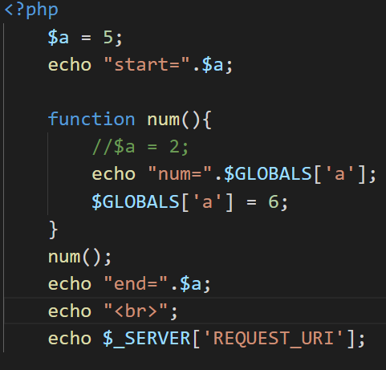

$_SERVER[] 를 사용하면 현재 파일의 위치를 표기
18

